Slide 1
319. Bulb Switcher
题意：
假设有n个灯泡，开始状态都是灭的；
第1轮每1个灯拨一次开关；
第2轮每2个灯拨一次开关；
第n轮每n个灯拨一次开关；
(灯泡是灭的，拨一次变亮，否则变灭)
问：最后还有几个灯是亮的？
灯泡的初始状态如下：
（灰色表示灭，黄色表示亮）
1
2
3
4
5
6
n
…

Slide 2
1
2
3
4
5
6
n
1
…
1, 2, 3, 4, 5, 6 … n
1
2
3
4
5
6
n
2
…
2, 4, 6 …
1
2
3
4
5
6
n
3
…
3, 6 …
1
2
3
4
5
6
n
4
…
4, 8 …
1
2
3
4
5
6
n
5
…
5, 10 …
1
2
3
4
5
6
n
6
…
6, 12 …
后面的数字表示表示哪些开关状态发生变化

Slide 3
不难发现：
第 i 轮开关灯涉及的开关号包括第 i * k 个 (k属于{1,2,3，…m})；
同时注意到：
开关拨动次数为偶数时，灯泡灭；
开关拨动次数为奇数时，灯泡亮；
该灯泡是否亮状态的判断方式是该灯泡开关拨动次数是否为奇数；
由于灯泡开关被拨动当且仅当灯泡号可被 i 整除；
故第n个灯泡最后是否亮取决于灯泡号的因数是否为奇数个；
考虑：
1 因数有 1
2 因数有 1, 2
3 因数有 1, 3
4 因数有 1, 2, 4
5 因数有 1, 5
6 因数有 1, 6

Slide 4
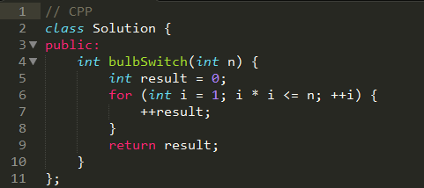
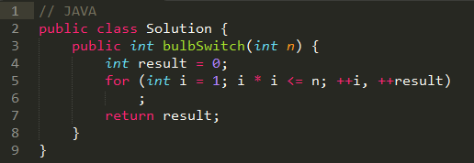
可以看到：
某个数的因数(a)可以写成两个数乘积(b, c)的形式：
a = b * c ;
（b, c为a的因数）
当且仅当b和c相等时，因数只记1个，这就是出现因数总数为奇数的情况，
即a = b ^ 2 ;
（a为某数的平方）
故上述问题变成小于等于n一共有多少平方数？
基本代码实现如下：

